Slide 1

Благотворительный
ПРОЕКТ

Slide 2

Основные цели проекта:
​Цель проекта заключается в том, чтобы дать каждому желающему шанс совместить полезное занятие спортом с возможностью внести посильный вклад в решение социальных задач:
- оказание материальной и иной помощи тяжело больным детям , и их семьям содействия деятельности в сфере профилактики и охраны здоровья граждан, а также пропаганды здорового образа жизни, улучшения морально-психологического состояния граждан;
— помощь в организации лечения тяжелобольных детей,
— содействия добровольческой деятельности. ​

Slide 3
Основные задачи проекта:
— привлечение к участию в реализации благотворительных акций максимального количества благотворителей в лице предприятий, учреждений, акционерных обществ, коммерческих структур, общественных объединений, отдельных граждан к проблемам больных детей.
— аккумулирование добровольных пожертвований и направление их благо получателям
— обеспечение взаимодействия между благотворителями, министерствами и ведомствами, лечебными учреждениями и благо получателями в осуществлении акций милосердия и благотворительности;
— распространение информации о своей деятельности;
- привлечение волонтеров и организация их деятельности для реализации благотворительных программ.

Slide 4
Описание проекта:
«Я БЕГУ РАДИ ДЕТЕЙ» — это яркое масштабное общегородское мероприятие, направленное на развитие благотворительности, а также здорового образа жизни среди людей вне зависимости от их возраста, пола и статуса.
Цель забега заключается в том, чтобы дать каждому желающему шанс совместить полезное занятие спортом с возможностью внести посильный вклад в решение социальных задач.
Все вырученные средства с благотворительного забега будут направлены для подопечных фонда "ПОМОЖЕМ ВМЕСТЕ".
Программа забега:
- Увлекательные мастер-классы , Аква грим , шоу мыльных пузырей и забеги на дистанции 100 м.,400м., 600м.,800м. и 1км. ,2 км.
- FunRun - 400-метровый забег в смешных костюмах
-Корпоративный забег - 800 м.

Slide 5
Результаты проекта:
3 июня 2017 г. — I Благотворительный забег "Я БЕГУ РАДИ ДЕТЕЙ" на стадионе « Строитель» в поддержку
Толика Кормишина (диагноз - "Синдром Драве") ,средства собранные с забега были переданы родителям на реабилитацию малыша.
02.06.2018 г. - II Благотворительный забег « Я БЕГУ РАДИ ДЕТЕЙ» ​ ,средства направлены для подопечных фонда
«ПОМОЖЕМ ВМЕСТЕ"
01.06.2019 г. - III Благотворительный забег « Я БЕГУ РАДИ ДЕТЕЙ» ​ в поддержку Воробьева Егора с диагнозом - Тригоноцефалия Опитца ,диффузная мышечная гипотония, задержка темпов моторного развития.
Средства собранные с забега были направлены на помощь детям:
1) Приобретение специализированной смеси для Воробьева Егора на сумму - 24000 руб.
2) Оказание финансовой помощи семье Кормишина Толика ,на реабилитацию - 15000 руб.
3) Оказание финансовой помощи на приобретение лекарств для Митрохина Родиона - 7000 руб.
4) 1 июля будет оплачена Войто-терапия для Воробьева Егора - 20000 руб.
​

Slide 6
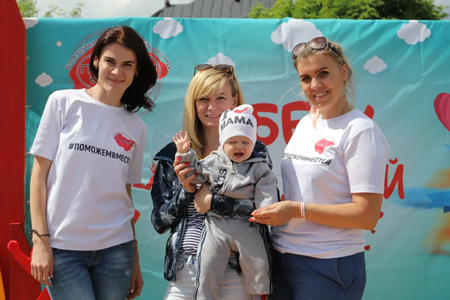
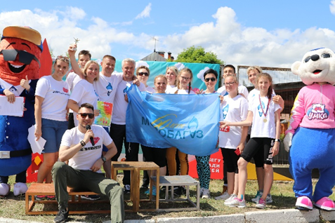

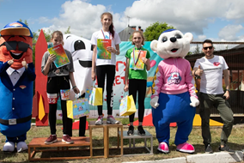
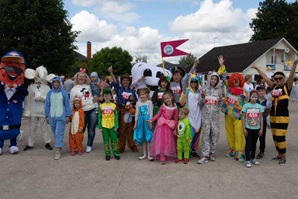
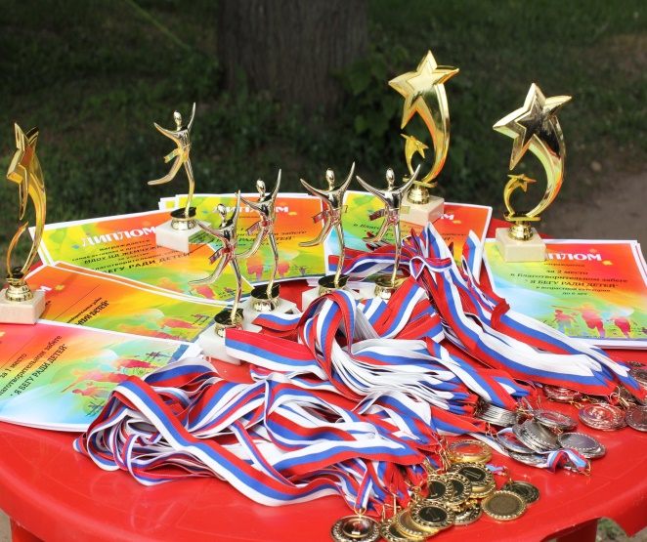
ФОТО С МЕРОПРИЯТИЯ:

Slide 7
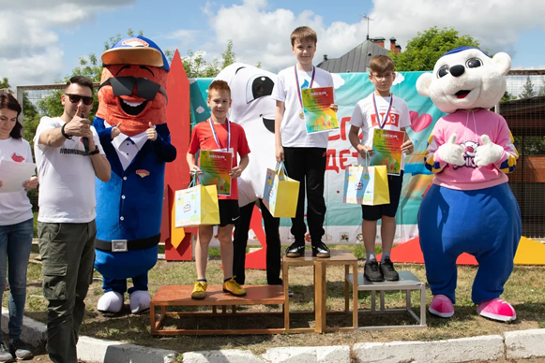
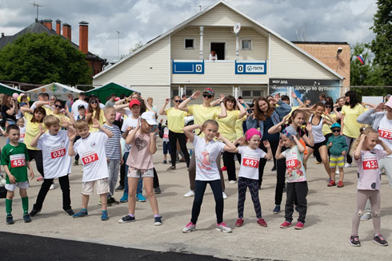
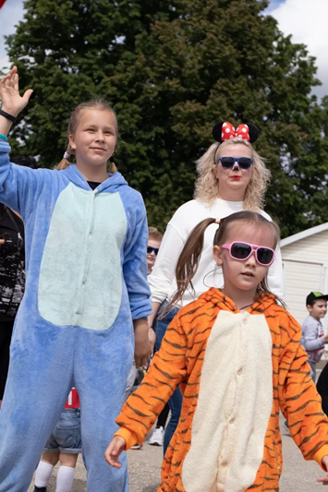
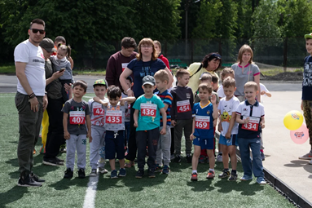
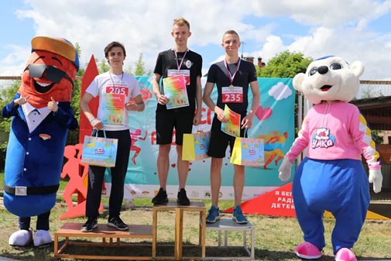
ФОТО С МЕРОПРИЯТИЙ:

Slide 8
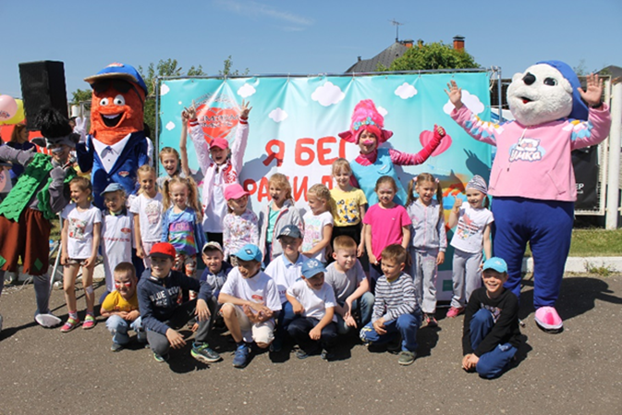
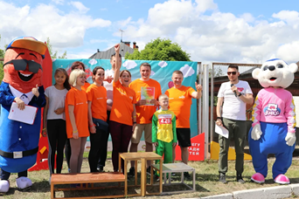
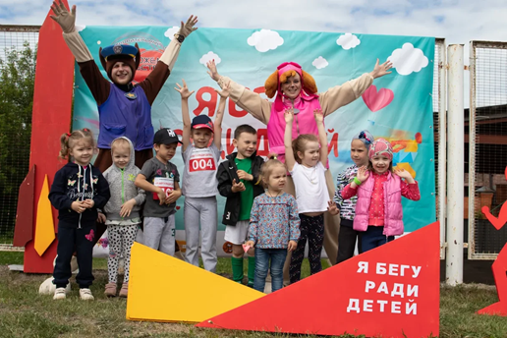
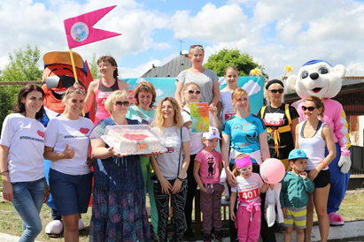
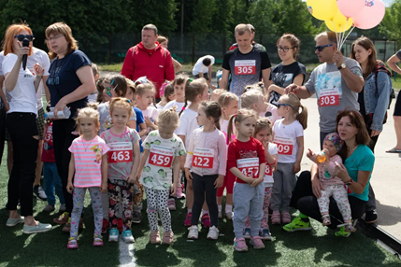
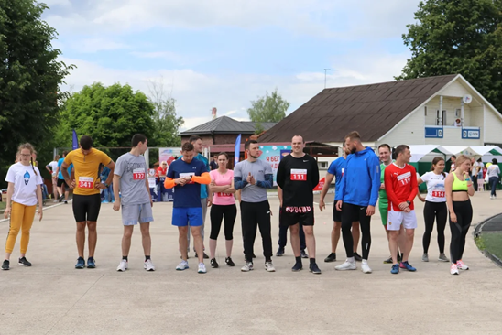
ФОТО С МЕРОПРИЯТИЙ:

Slide 9







ОХВАТ ПРОЕКТА:
Коммерческий
сектор
Соц.сети
Нуждающиеся
В помощи
Благотворительные
организации
СМИ
Волонтеры

